Slide 1
Експлоатационни условия и изисквания към материалите
Въпрос 2

Slide 2
Съдържание
1. Експлоатационни условия
2. Влияние на температурата
3. Влияние на влажността

Slide 3
1. Експлоатационни условия
Тези условия се формират от външните фактори, които въздействат върху материалите и променят техните свойства.
1.1. Видове фактори
1.1.1. Според произхода на въздействието: климатични, механични, биологични, радиационни и др.
1.1.2. Според начина на въздействие
Случайни – не могат да се оценят по време на проектирането.
Основни – могат да бъдат предвидени по време на проектирането:
Управляеми – въздействието им може изцяло да се отстрани;
Слабоуправляеми – въздействието им може да се намали;
Неуправляеми – тяхното въздействие не подлежи на контрол.

Slide 4
1. Експлоатационни условия
1.2. Климатични области
Умерена област “N” – годишно изменение на температурата от -25 ºC до +40 ºC;
Студена област “F” – средномесечна температура на най-студения месец под -15 ºC;
Топла и суха област “TA” – средномесечна температура на най-топлия месец над +40 ºC;
Топла и влажна област “TH” – средномесечна температура през най-влажния месец над +20 ºC и относителна влажност на въздуха над 80%.

Slide 5
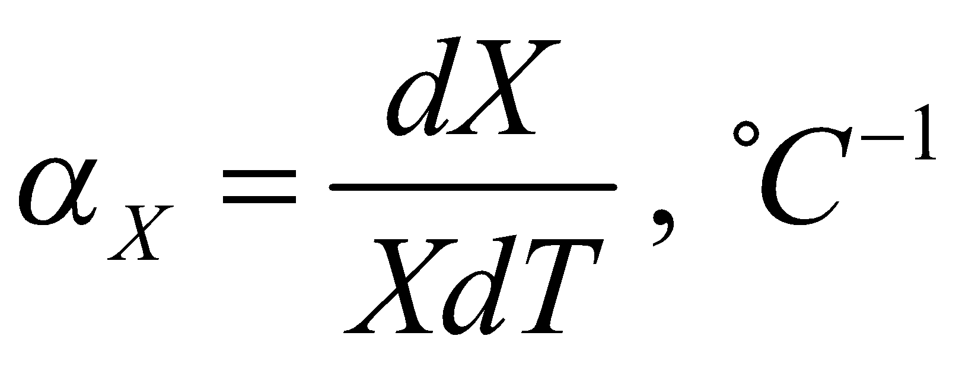
2. Влияние на температурата
2.1. Относителен температурен коефициент
X
X
α_{X} > 0
T
α_{X} < 0
T
За линейни функции X = f(T), то α_{X} = const

Slide 6
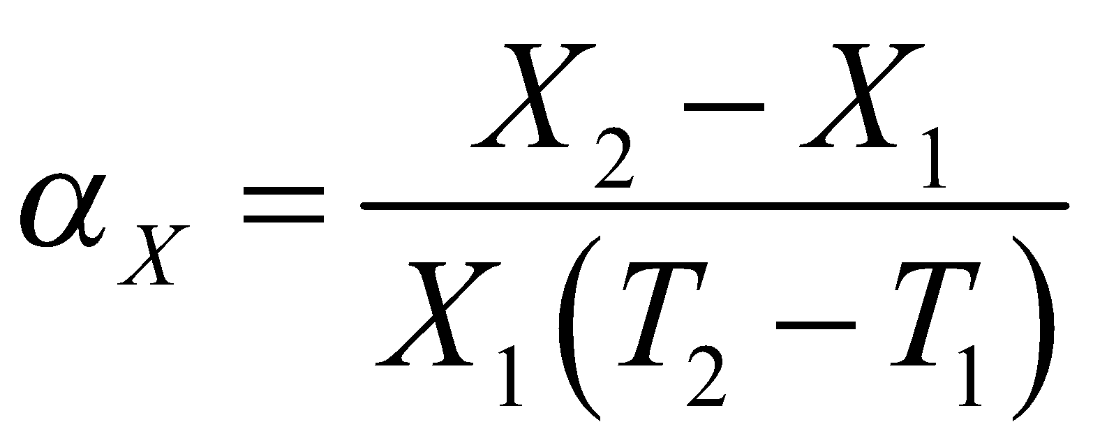
2. Влияние на температурата
2.1. Относителен температурен коефициент
където X₁ е стойността на параметъра X при температура Т₁;
X₂ - стойността на параметъра X при температура Т₂.

Slide 7
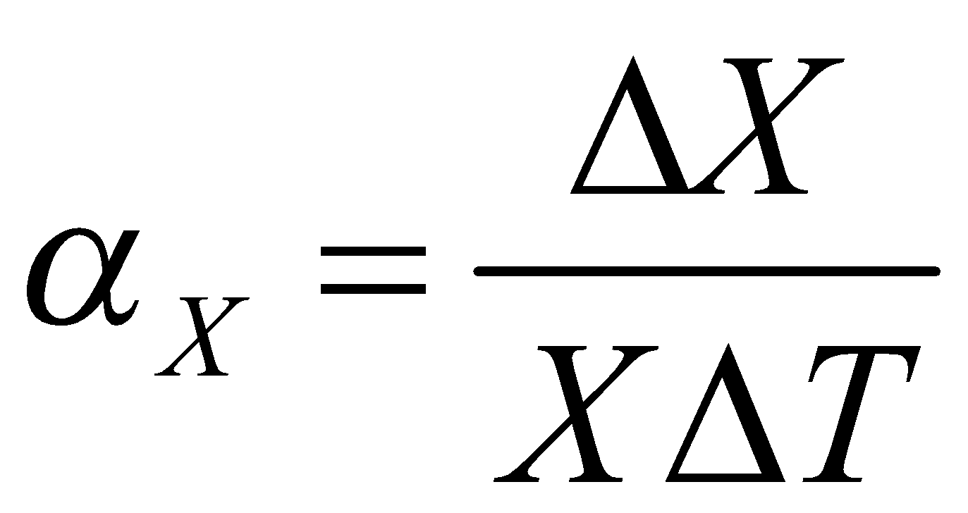
2. Влияние на температурата
2.1. Относителен температурен коефициент
За нелинейни функции X = f(T)
X
Често се прилага метода на линейна интерполация – кривата се разделя на достатъчно малки интервали, в които се приема че функцията е линейна.
α_{X}
T

Slide 8
2. Влияние на температурата
2.2. Влияние на температурата върху механичните свойства
Оценява се, чрез температурните коефициенти на
линейно α_{l} и обемно α_{V} разширение

Slide 9
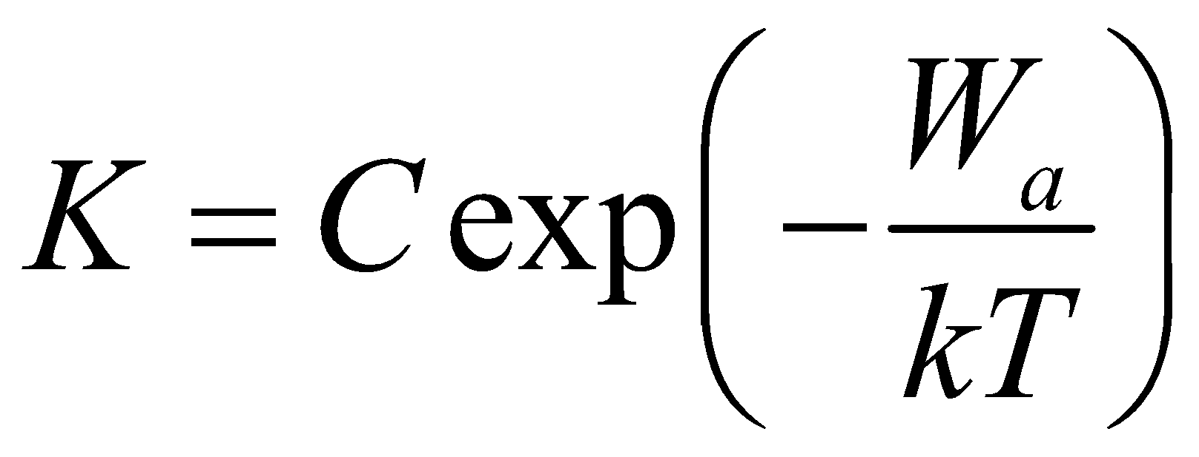
2. Влияние на температурата
2.3. Влияние на температурата върху скоростта на стареене
Закон на Арениус:
където К е скоростта на химичната реакция;
C – коефициент;
W_{a} – енергия на активация на процеса;
k – константа на Болцман;
Т – температура.

Slide 10
2. Влияние на температурата
2.4. Защита от влиянието на температурата
2.4.1. Термокомпенсация
Основава се на комбинацията от положителни и отрицателни температурни коефициенти на елетрическите параметри на градивните елементи.
Недостатъци:
намалява, но не отстранява влиянието на температурата;
сложен при по-големи схеми

Slide 11
2. Влияние на температурата
2.4. Защита от влиянието на температурата
2.4.2. Термостатиране
Използват се термостати с автоматично регулиране на температурата, в които се поставят защитаваните елементи
Блок за регулиране
на температура
Термостат
Температурата трябва да бъде по-висока от околната
Нагревател
Термостатиран
елемент
Недостатъци:
Терморегулатор
усложнена конструкция;
големи размери и тегло;
висока цена

Slide 12
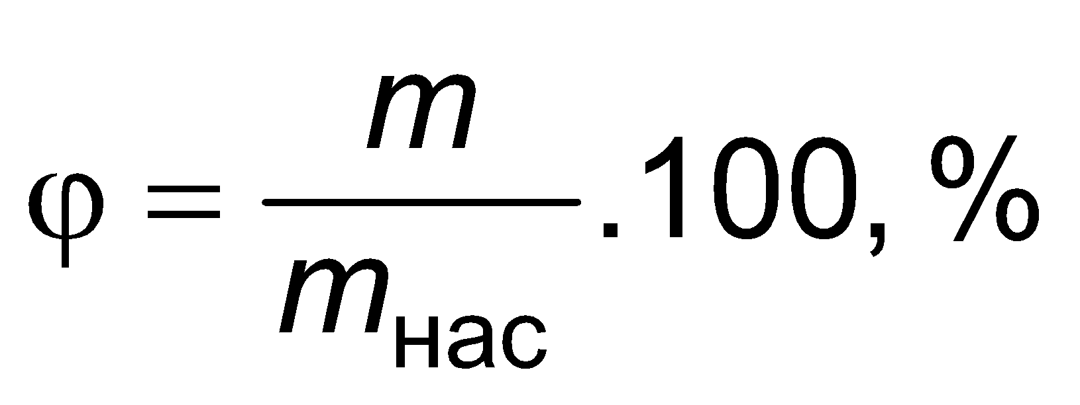
3. Влияние на влажността
3.1. Влажност на въздуха
Абсолютна влажност – масата водни пари m, съдържащи се в 1 m³ въздух.
Влажност на насищане – m_{нас} – максималното количество водни пари, съдържащи се в 1 m³ въздух при определена температура.
Относителна влажност
Нормални условия: ϕ = 65% при Т = 20 °С.
Висока влажност: ϕ = 98% при Т = 40 °С.

Slide 13
3. Влияние на влажността
3.2. Влияние на влажността върху свойствата на материалите
Намалява обемното и повърхностното съпротивление и увеличава диелектричните загуби в диелектриците;
Увеличава контактното съпротивление;
Ускорява корозията в металите и контактната корозия между метали с различни електрохимични потенциали.
3.3. Защита на материалите
Чрез нанасяне на покрития от влагоустойчиви и влагонепроницаеми материали (лакови покрития);
Най-пълна защита се получава чрез херметезиране – недостатък: усложняване на конструкцията.

